Slide 1
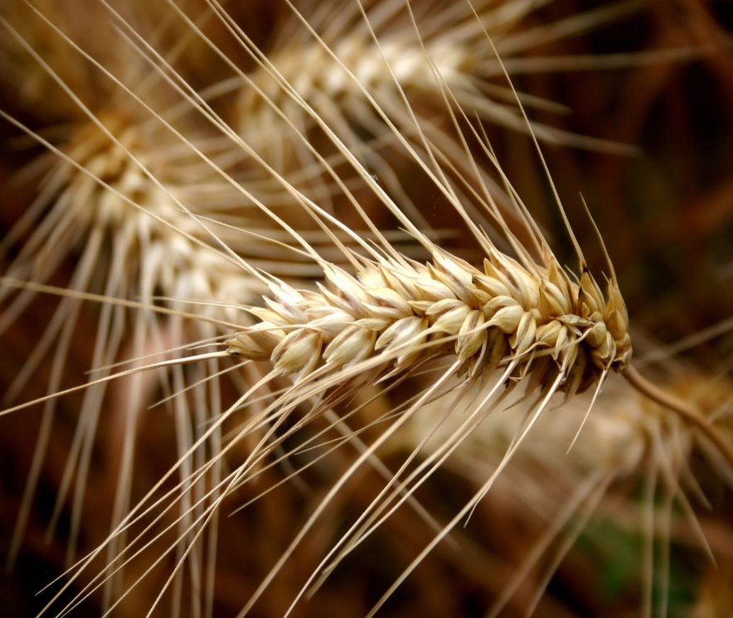
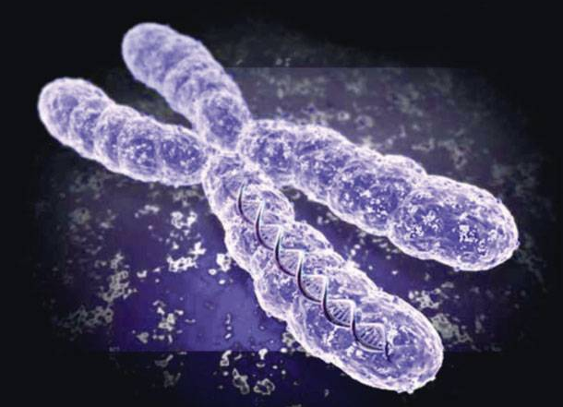
Подготовка к ЕГЭ: решение задач по цитологии.
Алгоритм действий

Slide 2
Хромосомы — нуклеопротеидные структуры в ядре эукариотической клетки.
В них сосредоточено около 99% всей ДНК клетки, остальная часть ДНК находится в других клеточных органоидах, определяя цитоплазматическую наследственность. ДНК в хромосомах эукариот находится в комплексе с основными белками – гистонами и с негистоновыми белками, которые обеспечивают сложную упаковку ДНК в хромосомах и регуляцию её способности к синтезу рибонуклеиновых кислот (РНК) – транскрипции.

Slide 3
Внешний вид хромосом существенно меняется на разных стадиях клеточного цикла и как компактные образования с характерной морфологией хромосомы четко различимы в световом микроскопе лишь в период клеточного деления.
На стадии метафазы митоза и мейоза хромосомы состоят из двух продольных копий, которые называются сестринскими хроматидами и которые образуются при репликации ДНК в S-период интерфазы. У метафазных хромосом сестринские хроматиды соединены в районе первичной перетяжки, называемой центромерой.
Центромера отвечает за расхождение сестринских хроматид в дочерние клетки при делении

Slide 4
Полный набор хромосом в клетке, характерный для данного организма, называется кариотипом.
В любой клетке тела большинства животных и растений каждая хромосома представлена дважды: одна из них получена от отца, другая – от матери при слиянии ядер половых клеток в процессе оплодотворения. Такие хромосомы называются гомологичными, набор гомологичных хромосом – диплоидным.

Slide 5
Деление клетки
Из событий интерфазы рассматриваем только синтетический период.
Вспоминаем: в синтетический (S) период происходит удвоение генетического материала путем репликации ДНК. Она происходит полуконсервативным способом, когда двойная спираль молекулы ДНК расходится на две цепи и на каждой из них синтезируется комплементарная цепочка.
В итоге образуются две идентичные двойные спирали ДНК, каждая из которых состоит из одной новой и старой цепи ДНК. Количество наследственного материала удваивается, но количество хромосом остается прежним – хромосома становится двухроматидной (2п4с).

Slide 6
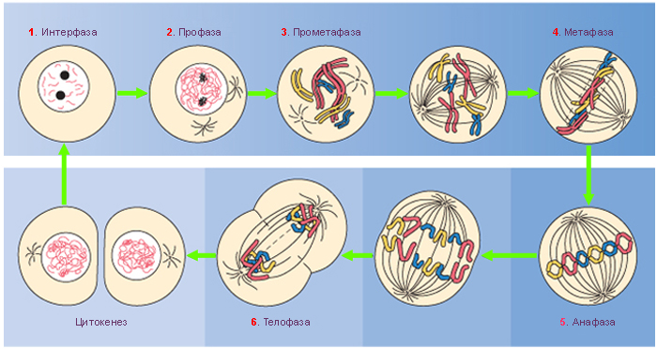
Рассматриваем поведение хромосом во время митоза:
В профазе, метафазе - 2п 4с - так как деления клетки не происходит;
В анафазу происходит расхождения хроматид, число хромосом увеличивается в два раза (хроматиды становятся самостоятельными хромосомами, но пока они все в одной клетке) 4n 4с;
в телофазе 2п2с (в клетках остаются однохроматидные хромосомы).

Slide 7
Повторяем мейоз:
В профазе1, метафазе 1, анафазе 1 - 2п 4с - так как деления клетки не происходит;
в телофазе1 - остается п2с, так как после расхождения гомологичных хромосом в клетках остается гаплоидный набор, но хромосомы двухроматидные;
В профазе 2, метафазе 2 так же как и телофазе 1 - п2с;
Особое внимание обратить на анафазу 2, так как после расхождения хроматид число хромосом увеличивается в 2 раза (хроматиды становятся самостоятельными хромосомами, но пока они все в одной клетке) 2n 2с;
в телофазе 2 - пс (в клетках остаются однохроматидные хромосомы.

Slide 8
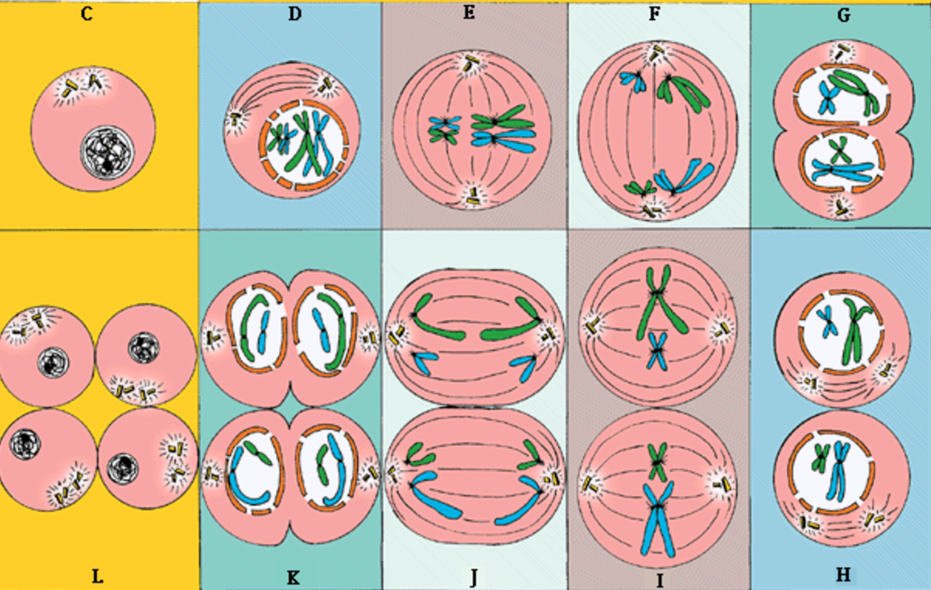

Slide 9

Задача
Хромосомный набор соматических клеток пшеницы равен 28 .
Определите хромосомный набор и число молекул ДНК в одной из клеток семязачатка перед началом мейоза, в анафазе мейоза 1 и в анафазе мейоза 2. Объясните, какие процессы происходят в эти периоды и как они влияют на изменение числа ДНК и хромосом.

Slide 10
Алгоритм действия:
1. Внимательно прочитай задачу, определи задание, выпишите фазы, в которых нужно указать количество генетического материала:

Slide 11
Алгоритм действия:
2. Сделай рисунки к каждой обозначенной фазе мейоза и поясни выполненное.

Slide 12

Алгоритм действия:
Перед началом мейоза
Мейозу предшествует интерфаза, в интерфазе происходит удвоение ДНК, поэтому число хромосом 2п, число ДНК-4с.

Slide 13

Алгоритм действия:
2) В анафазе мейоза 1
В анафазе мейоза 1 к полюсам расходятся хромосомы, т.е. из каждой пары гомологичных хромосом в дочернюю клетку попадает только одна.
Хромосомный набор становится гаплоидным, однако каждая хромосома состоит из двух хроматид. Поскольку деления клетки еще не произошло и все хромосомы находятся в одной клетке, то хромосомную формулу можно записать как:
2n4c (n2c+n2c)
28 хр, 56 ДНК (14хр 28 ДНК +14хр28ДНК)

Slide 14

Алгоритм действия:
3) В анафазе мейоза 2
Анафаза мейоза 2 происходит после первого (редукционного) деления . Набор хромосом в клетке п2с. В анафазу мейоза 2 центромеры, соединяющие сестринские хроматиды, делятся и хроматиды , как и при митозе, становятся самостоятельными хромосомами. Число хромосом увеличивается и становится равным 2п2с. И опять -поскольку деления клетки еще не произошло и все хромосомы находятся в одной клетке, то хромосомный набор можно записать следующим образом:
2n2c (nc+nc)
28 хр, 28 ДНК (14хр 14 ДНК +14хр14ДНК)

Slide 15
Алгоритм действия:
3. Запиши ответ!

Slide 16
Решение:
1.Клетки семязачатка содержат диплоидный набор хромосом – 28 (2n2c).
2.Перед началом мейоза - (2n4c) 28 хр, 56 ДНК
3. В анафазе мейоза 1: (2n4c = n2c+n2c) – 28 хр, 56 ДНК
В мейоз 2 вступают 2 дочерние клетки с гаплоидным набором хромосом (n2c) - 14 хромосом, 28ДНК .
4. В анафазе мейоза 2: (2n2с= nc+nc) – 28 хромосом, 28ДНК

